Slide 1




GLOBALISASI DAN DAMPAKNYA BAGI MASYARAKAT
GLOBALISASI DAN DAMPAKNYA BAGI MASYARAKAT

Slide 2
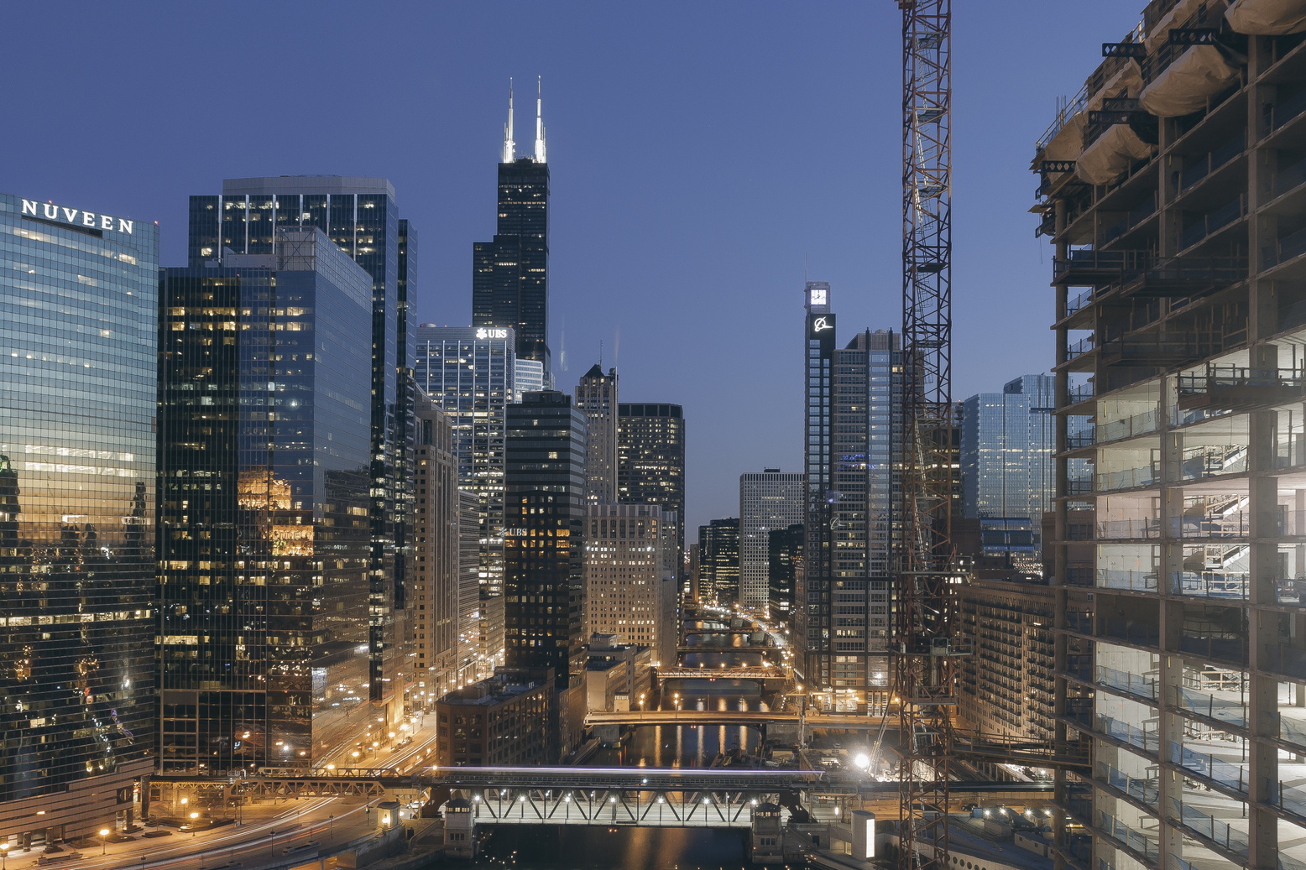
PENGERTIAN GLOBALISASI
Menurut Selo Soemardjan globalisasi adalah terbentuknya sistem organisasi dan komunikasi antar masyarakat diseluruh dunia untuk mengikuti sistem dan kaidah yang sama. Globalisasi merupakan kecenderungan untuk menyatu dengan dunia terutama dibidang ilmu pengetahuan, teknologi, dan media komunikasi.

Slide 3
KESIMPULAN PRESENTASI
Globalisasi mengharuskan masyarakat dunia untuk menentukan masa depan yang lebih baik dan terjamin. Oleh karenanya masyarakat harus menerima proses globalisasi dengan baik. Adapun wujud dari arus globalisasi adalah sebagai berikut:
  Arus etnis berupa mobilitas manusia dalam bentuk imigran, turis, eksodus, pengungsi, dll.
  Arus teknologi berupa mobilitas teknologi, munculnya organisasi multinasional dan transnasional
  Arus keuangan berupa mobilitas penanaman modal asing, investasi, ekspor, impor
  Arus gagasan atau pendapat berupa meningkatnya nilai baru dalam dunia sehingga menjadi isu internasional

Slide 4
ASPEK POSITIF GLOBALISASI
Kemajuan teknologi informasi dan komunikasi memudahkan masyarakat berineraksi
01
04
Kemajuan teknologi mengubah pola hidup yang serba cepat
kemajuan teknologi komunikasi dan informasi mempercepat manusia untuk terhubung dengan manusia lain
Kemajuan teknologi membuat manusia dapat menemukan, mengolah,dan memanfaatkan sumber daya alam yan melimpah dengan baik
02
05
03
kemajuan teknologi komunikasi, informasi, dan transportasi meningkatkan efisiensi

Slide 5
ASPEK NEGATIF GLOBALISASI
Masuknya budaya luar akan menghilangkan nilai dan tradisi asli bangsa
01
04
Adanya dehumanisasi
Eksploitasi sumber daya alam makin besar
Kemajuan teknologi membuat manusia dapat menemukan, mengolah,dan memanfaatkan sumber daya alam yan melimpah dengan baik
02
05
03
Berkembangnya nilai konsumerisme dan individualisme, dan westernisasi
Berubahnya kehidupan masyarkat dari agraris menjadi industri
06

Slide 6


DAMPAK GLOBALISASI DI BIDANG EKONOMI
POSITIF
NEGATIF
Mampu memacu produktivitas dan inovasi para pelaku ekonomi agar produk yang dihasilkan mampu bersaing dengan produk lain.
Mampu menimbulkan sifat konsumerisme dikalangan generasi muda sehingga tidakmampu memenuhi tuntutan zaman karena sudah erbiasa menerima teknologi dan hanya mampu membeli tanpa membuatnya.

Slide 7
DAMPAK GLOBALISASI DI BIDANG SOSIAL BUDAYA
POSITIF
NEGATIF
Para generasi muda mampu mendapatkan sarana yang memungkinkan mereka memperoleh informasi dan berhubungan dengan lebih efisien dengan jangkauan yang lebih luas.
Generasi muda yang tidak siap akan adanya informasi dengan sumber daya yang rendah hanya akkan meniru hal yang tidak baik seperti bentuk kekerasan, tawuran, vandalisme, dan melunturnya nilai kearifan lokal.

Slide 8
DAMPAK GLOBALISASI DI BIDANG
POSITIF
NEGATIF
Mendorong terwujudnya kebebasan dalam kehidupan politik yang memengaruhi jalannya sistem politik di sebuah negara. Sebuah negara bebas menentukan sistem politik yang dijalankan, misalnya Indonesia yang punya sistem politik demokrasi dan politik bebas aktif.
Melemahnya kedaulatan politik negara-negara berkembang. Hal ini terjadi karena adanya intervensi dan tekanan dari negara-negara adidaya dan organisasi-organisasi internasional dalam urusan politik domestik.

